Slide 1
Mantelzorg in de palliatieve fase
Liesbet Moolenaar: Coördinator Solidez Mantelzorg en VPTZ Wageningen, Renkum en Ede

Slide 2
Mantelzorgondersteuning
Luisterend oor
Informatie en advies
Themabijeenkomsten en cursussen
Lotgenotencontact
Respijtzorg, de zorg even overdragen
Vrijwilligersondersteuning

Slide 3
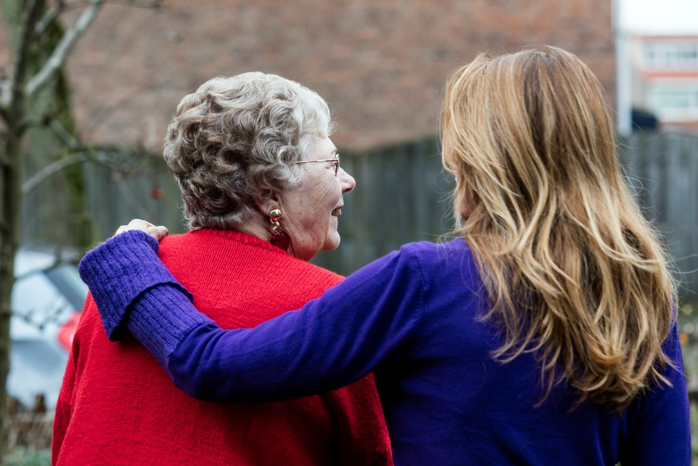
Vrijwilligersondersteuning
Mantelzorgmaatjes
Vrijwilligers Palliatieve Terminale Zorg

Slide 4
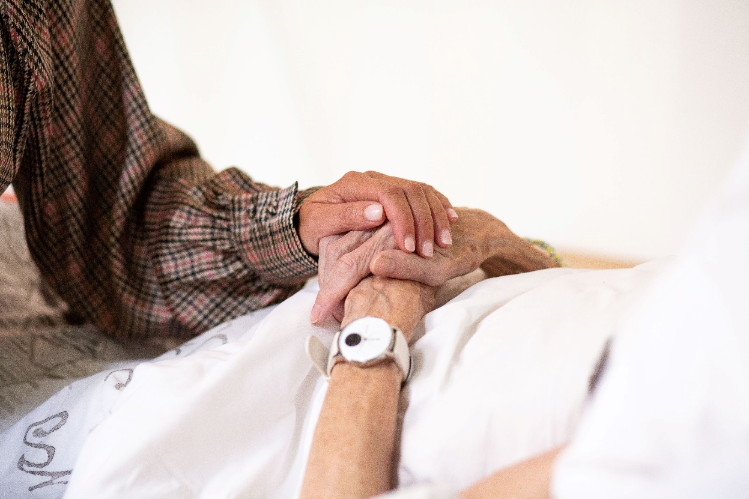
Vrijwilligers Palliatieve Terminale Zorg (VPTZ)
Als sterven dichtbij komt en u het liefste thuisblijft

Slide 5
Vrijwilligers Palliatieve Terminale Zorg (VPTZ)
Vrijwilligerszorg in de laatste levensfase
Naast professionele zorg
25 getrainde vrijwilligers
Werkzaam in de gemeente Wageningen, Renkum en Ede

Slide 6
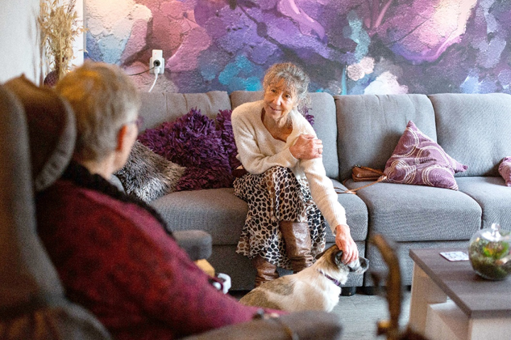
Welke ondersteuning biedt de VPTZ?
Ondersteuning om de mantelzorg te ontlasten:
de gelegenheid geven om even rust te nemen, een boodschap te doen of een nacht door te slapen.

Slide 7
De VPTZ kan het volgende bieden
Gezelschap houden
Waken bij de cliënt
Emotionele steun aan cliënten en mantelzorgers
Praktische verzorging van terminale patiënten
Informatieve steun aan mantelzorgers
Signaleren en doorgeven van veranderingen in de zorgsituatie
Kortom: ER ZIJN
Notes:
Praktische verzorging van terminale patiënten (koffie schenken, lichte huishoudelijke taken, bezoek ontvangen)

Slide 8
Wat brengt het u?
Het geeft mantelzorgers de rust en de ruimte om het vol te houden in de laatste fase.

Slide 9
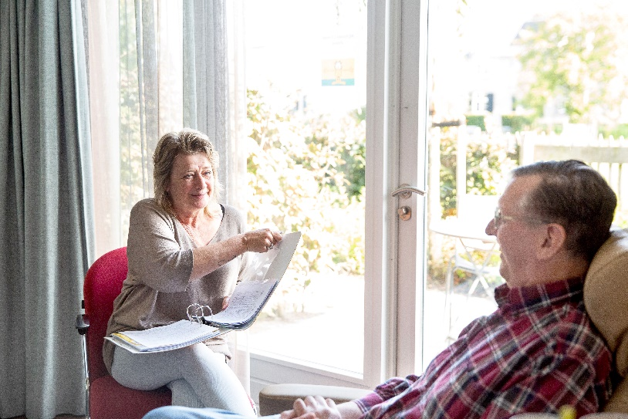
Vrijwilligers inschakelen
Intakegesprek om wensen te bespreken
Passende vrijwilliger(s) zoeken
Dagelijks beschikbaar tussen 07.00-23.00 uur
Incidenteel kan er ’s nachts gewaakt worden.
Aan onze hulp zijn geen kosten verbonden

Slide 10
Direct contact
VPTZ Wageningen en Renkum: 06- 21 96 03 52
VPTZ Ede: 06- 15 02 49 08
Email: VPTZ@solidez.nl
Coördinatoren: Liesbet Moolenaar en Madelon Siep
Werkzaam bij Solidez Welzijn, afdeling mantelzorg

